Slide 1
Economie Politique des Elections
Micael Castanheira
FNRS, Université Libre de Bruxelles: ECARES & Solvay

Slide 2
Rêvons un peu:
Un don pour la SREPB
Hier soir, Etienne de Callataÿ rencontrait un grand mécène belge
  (Appelons-le Robert Petifrère)
Mr Petifrère, qui s’intéresse aux activités de la SREPB, lui demande plus de details sur la présentation d’aujourd’hui
Entousiasmé, Mr Petifrère veut faire don d’une grande œuvre de sa collection privée
Etienne de Callataÿ, un peu gêné, le remercie et ajoute:
« c’est trop d’honneur, je ne sais pas si nous méritons
une telle générosité »

Slide 3
Rêvons un peu
Un don pour la SREPB
Mal lui en a pris! Mr Petifrère lui répond:
Vous avez peut-être raison…
Alors, voilà ce que je vous propose:
  Je vais vous offrir un choix entre trois œuvres majeures
  Demain, tous ensemble, vous allez décider d’une règle pour sélectionner quelle œuvre vous désirez, et vous allez l’appliquer
  Si cette règle est inattaquable et qu’elle peut servir d’exemple au reste de l’humanité, vous mériterez largement votre choix !
Et, nous voilà aujourd’hui réunis, avec cette mission

Slide 4
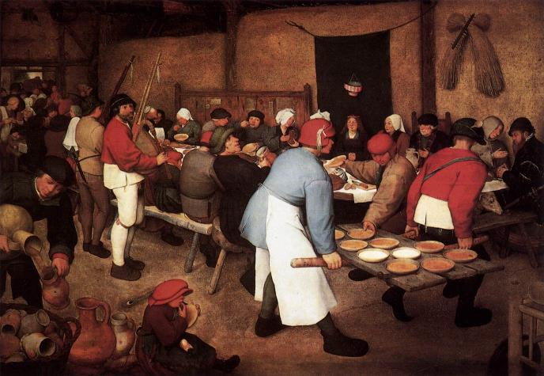
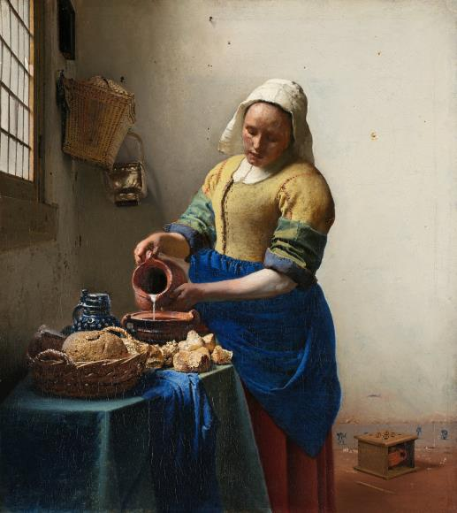
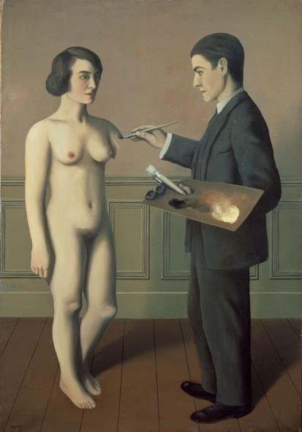
Comment choisir?
Critères d’une règle « inattaquable »
Brueghel l’ancien (B)
Vermeer (V)
Magritte (M)

Slide 5
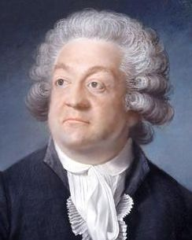
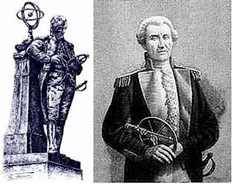
Ces questions était déjà présentes au siècle des lumières
Quels éléments une règle de décision de groupe doit satisfaire?
Comment choisir?
Critères
d’une règle « inattaquable »
Marie Jean Antoine Nicolas de Caritat, Marquis de Condorcet, 1743-94
Jean-Charles,
Chevalier de Borda, 1733-99

Slide 6
Quels principes fondamentaux voulons-nous?
Comment choisir?
Critères
d’une règle « inattaquable »

Slide 7
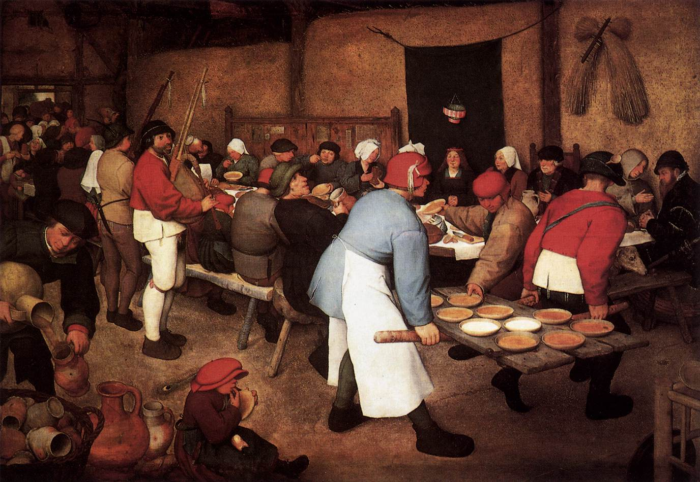
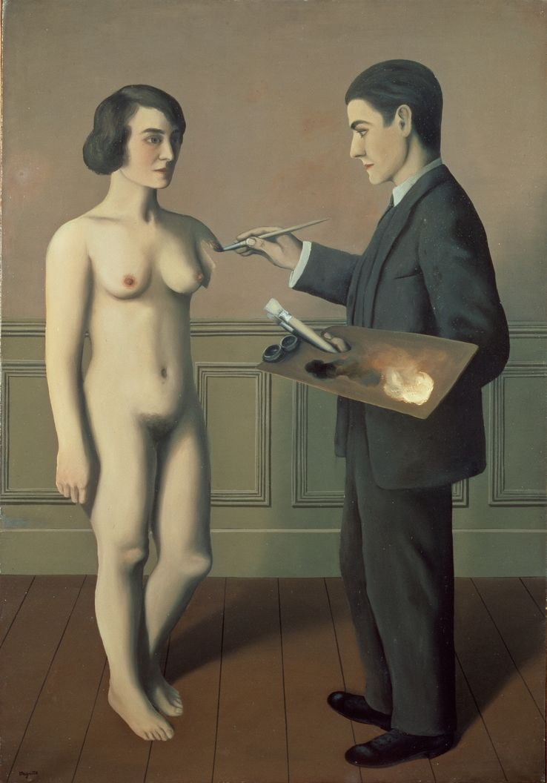
Simplifions le problème: commençons par choisir entre deux possibilités
Brueghel l’ancien (B)
Magritte (M)

Slide 8
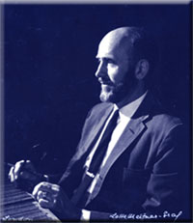
Simplifions le problème: commençons par choisir entre deux possibilités
Au minimum, une règle collective doit:
  Permettre de faire un choix
  Etre « anonyme » (électeurs et candidats traités en égaux)
  Doit suivre l’évolution de l’opinion publique (responsiveness)
Théorème de May
Une seule règle de choix collectifs
répond à ces axiomes:
Le vote à la majorité simple (50% + 1 voix)
Kenneth May, 1915-77

Slide 9
Et avec trois options?
Brueghel l’ancien (B)
Vermeer (V)
Magritte (M)

Slide 10
Et avec trois options?
Pourquoi ne pas appliquer cette règle aux trois tableaux?
Imaginons 3 individus
  Anne préfère Magritte à Brueghel et Brueghel à Vermeer (M > B > V)
  Béatrice: V > M > B
  Charles: B > V > M
S’ils votent
  Magritte contre Brueghel: Magritte gagne
  Magritte contre Vermeer: Vermeer gagne
  Vermeer contre Brueghel: Brueghel gagne
Paradoxe de Condorcet
Notes:
Ecole des fans: tout le monde a gagné

Slide 11
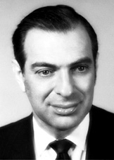
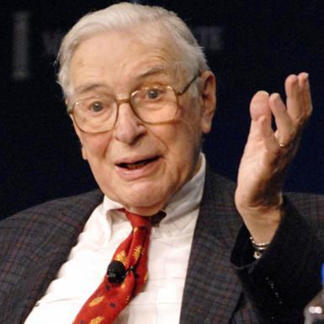
Et avec trois options?
Théorème d’impossibilité de Arrow:
il n’existe aucune règle de choix collectif qui, à la fois,
  soit« cohérente »
  satisfasse à des axiomes minimaux (« inattaquable »)
  ne soit pas la dictature
Kenneth Arrow, 1921-2017

Slide 12
Règles parmi les possibles
Robert Petifrère nous a donc bien mis dans l’embarras:
  Il ne peut exister de règle « inattaquable »
  Toute règle de choix collectifs souffrira de certains défauts
  La question est « quel type de défauts? »
Recherche actuelle: méthodologie rigoureuse
  Modélisation abstraite pour réfléchir à ces propriétés, évaluer forces et faiblesses
  Expériences en laboratoire pour tester la validité des résultats
  Recherches empiriques dans le monde réel pour évaluer
  l’ampleur de certains effets

Slide 13
Quitte à choisir: une règle très « attaquable »
Solution dictatoriale: je décide tout seul:
  La tentative de l’impossible
Magritte (M)

Slide 14
Règles parmi les possibles
Cinq règles de choix collectifs principales
  Majorité simple (USA – Royaume Uni – …)
  Elections à deux tours (France parmi beaucoup d’autres)
  Unanimité
  Règle de Borda
  Vote par approbation
Attention:
  Effet mécanique (electoral college, UKIP, …)
  Effet stratégique (voter « utile »; candidats seraient différents)
    Donald Trump:
    If the election were based on total popular vote I would have campaigned in N.Y. Florida and California and won even bigger and more easily

Slide 15
Majorité simple
Force: très décisive
Faiblesses:
  trop décisive, non respect des minorités
  pousse à énormément de vote stratégique
Exemple: élection d’Allende
  Allende: 36.6%, contre la droite: 35.3% (Alessandri)
  + 28.1% (Tomic)
Vote stratégique: analyse des différences de comportement
entre élections à 1 ou 2 tours

Slide 16

Majorité simple
Fujiwara (2011): données brésiliennes
Villes <200’000 hab: 1 tour ↔ >200’000 hab: 2 tours

Slide 17
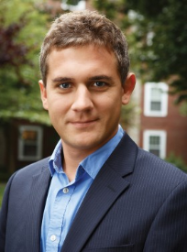

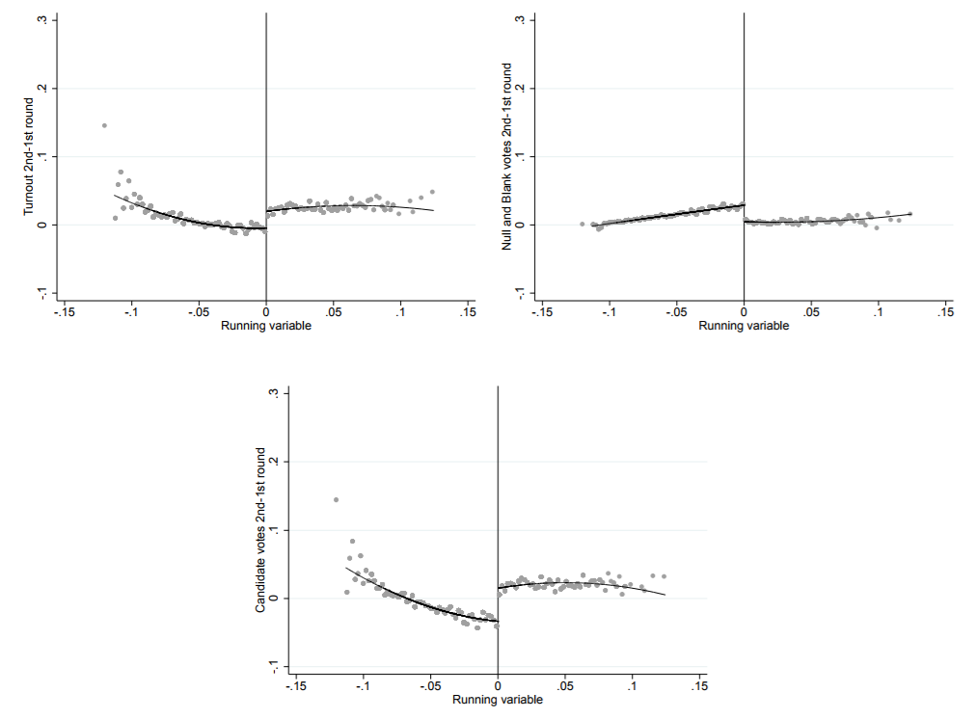
Majorité simple
Pons & Tricaud (2017): données françaises
2 tours, mais avec 2 ou 3 candidats selon résultats du 1er tour
Impact:
présence du troisième réduit les chances de victoire du “2ème préféré” de 19 points
Notes:
Seuil pour 3 candidats au 2e tour: 12.5% des electeurs enregistres (pas des votes effectifs)

Slide 18
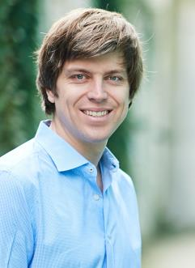
Elections à deux tours
Forces:
  dégage toujours une vraie majorité
  élimine les vaincus aux sens de Condorcet (limite les dégâts)
Faiblesses:
  Sélection des candidats du deuxième tour contestable
  Contrairement à ce que l’on imaginait, pousse toujours
  au vote stratégique (Bouton 2013)
  Très coûteux à organiser
Exemple: éjection de Lionel Jospin au premier
tour en 2002
Exemple: premier tour d’Emmanuel Macron
face à J-L. Mélenchon et Fr. Fillon

Slide 19
Unanimité
Force:
  Protège très bien les minorités
Faiblesses:
  Très peu décisive
  Pousse à la négociation pour faire monter les enchères
Exemple: inaction (paralysie?) européenne sur les
matières en question
Exemple: ascenseurs à Copenhague, Wallonie vs CETA

Slide 20
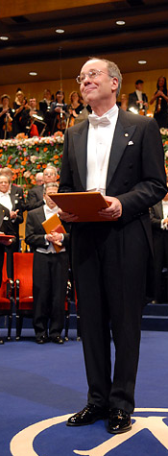
Règle de Borda
Principe:
  1 point à son candidat le moins préféré
  2 points au suivant
  …
  K points au candidat préféré
Force:
  Principe subtil et riche sur papier
Faiblesses:
  Très manipulable et, au final, ne reflète
  plus les préférences (Roger Myerson, 2002)
  Peut élire des perdants au sens de Condorcet
  Vote trop compliqué en pratique

Slide 21
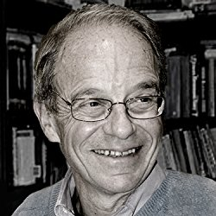

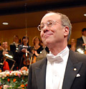
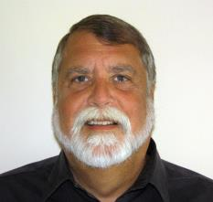
Vote par approbation
Principe:
  1 point à autant de candidats que désiré
  0 point aux autres
  Extension: donner une note sur 10 à chaque candidat
Force:
  Très simple et compréhensible
Faiblesses:
  Selon certains: favorise trop les candidats de consensus (« mou »)
S. Brams P. Fishburn R. Myerson R. Weber

Slide 22
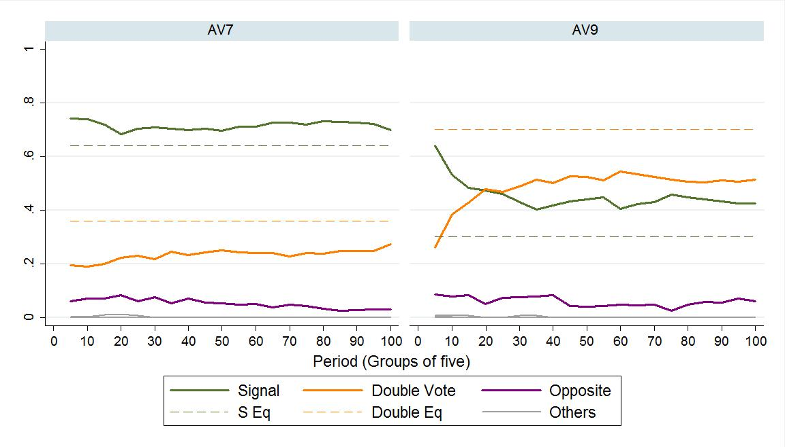
Vote par approbation
Experience en laboratoire:
Bouton, Castanheira, Llorente-Saguer (2016)

Slide 23
Vote par approbation
Experience en laboratoire:
Bouton, Castanheira, Llorente-Saguer (2016)

Slide 24
Conclusion
Règle de vote a des effets très importants
  Trump, UKIP, Allende…
Effet mécanique
  Influence la façon dont les votes se traduisent en décision/sièges
Effet stratégique
  Influence la façon dont nous votons
  Influence la façon dont se comportent les candidats
  Influence la qualité du résultat
Referendums
  Problème du niveau d’information des électeurs…
  …par rapport à leur capacité de signaler ce dont ils ont besoin
  Sujets techniques (Brexit) ↔ concrets (travaux dans la commune)

